Slide 1
Celbiologie Concepten
DNA => informatie code/taal
Energie => (anti)-entropie
Communicatie => feedback
Biochemie => redundancy
Het zenuwstelsel => emergentie
Stamcellen => modulariteit
Nieuwe ontwikkelingen in concepten => Doorbraken in geneeskunde, en filosofie
http://sciencelight.nl/?page_id=23
Notes:
Foutje organisatie

Slide 2
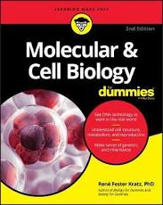
Celbiologie: Onderdelen
Informatie (DNA/RNA)
Energie (mitochondriën, quantumbiologie)
Biochemie (atomen, lading, eiwitten)
Communicatie (samenwerking)
Het afweersysteem
Het zenuwstelsel
Stamcellen
De toekomst van de celbiologie
Hoofdstuk 11

Slide 3
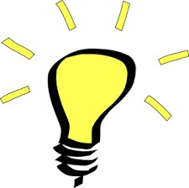
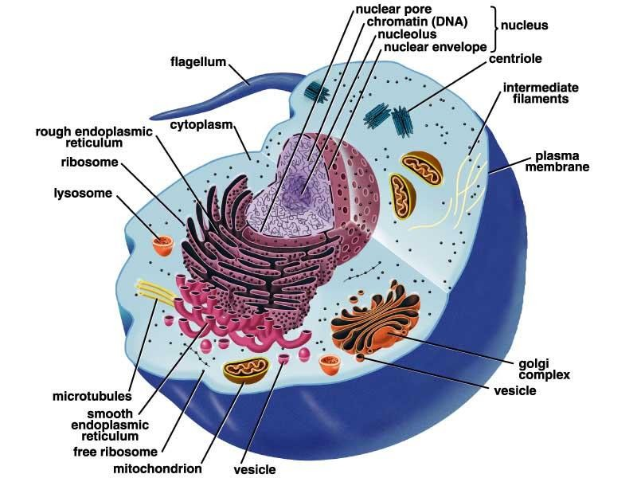
Energie
Kern
Mitochondrien Celmembraan
https://www.youtube.com/w atch?v=1Z9pqST72is
MCB H.11

Slide 4
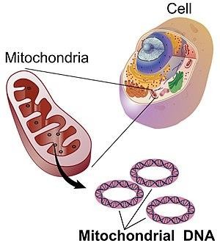
Het Mitochondrium:
De energiefabriek van de cel
Mitochondria waren ooit vrij levende organismen, en hebben nog steeds hun eigen DNA.
Nadeel: Het genoom in de celkern en in de
mitochondrien moeten samenwerken
Gevolg: Al het (eukaryote) leven is symbiotisch
⇒ Endosymbiose (beiden hebben voordeel) Concept: Leven berust op samenwerking
Voordeel: Geen last van sommige beperkingen van de thermodynamica (opp/inhoud)
⇒ Diffusie
https://nl.wikipedia.org/wiki/Endosymbiontentheorie
https://nl.wikipedia.org/wiki/Diffusie

Slide 5
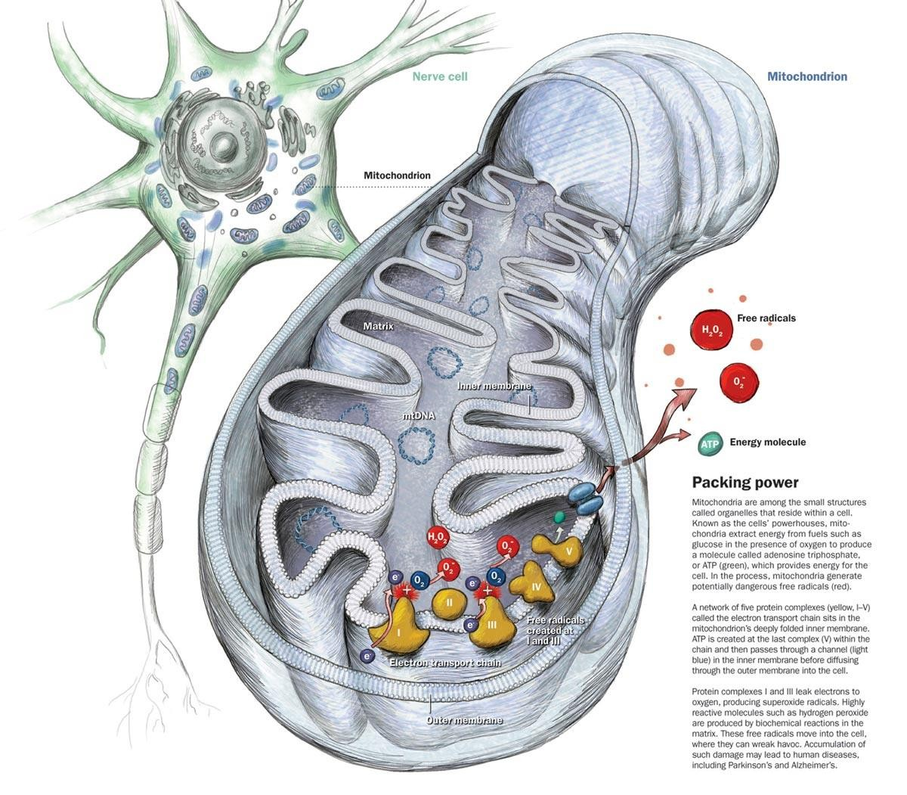
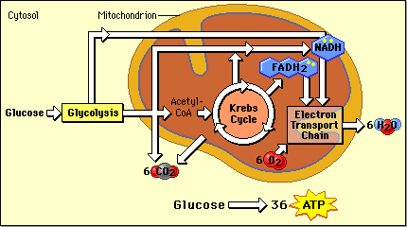
Het Mitochondrium, basis van het (eukaryote) leven is al 2000 miljoen jaar hetzelfde.
https://www.youtube.com/watch?v=aWNc9sE 5Jpg
http://www.livescience.com/47979-mighty- mitochondria-nigms.html

Slide 6
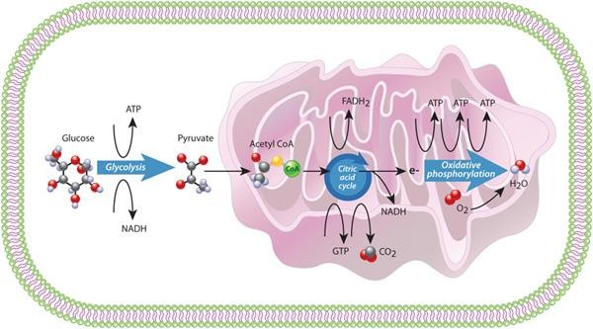
Het Mitochondrium,
de energiecentrale van de cel.
https://www.nature.com/scitable/ebooks/cell-biology-for-seminars- 14760004/122995200

Slide 7
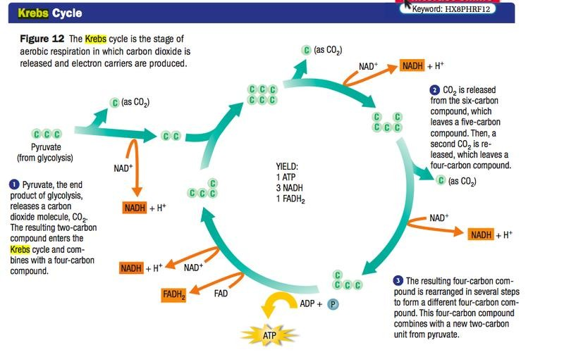
Mitochondrion:
Elektronen gaan van koolstof naar zuurstof en geven gecontroleerd energie af.
Glycolyse
Krebs of TCA, of Citroenzuurcylus
Elektron transport van -C-C-H naar O-H levert netto energie op.
Energie wordt opgeslagen in ATP
ATP wordt verdeeld over de cel om overal werk te verrichten

Slide 8
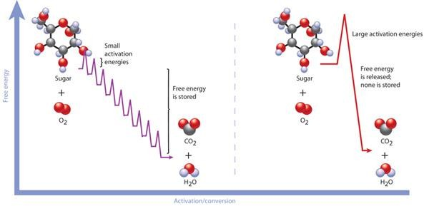
Mitochondrien:
Afbreken chemische verbindingen, in stapjes
https://www.nature.com/scitable/ebooks/cell-biology-for-seminars- 14760004/122995200
H.11,

Slide 9
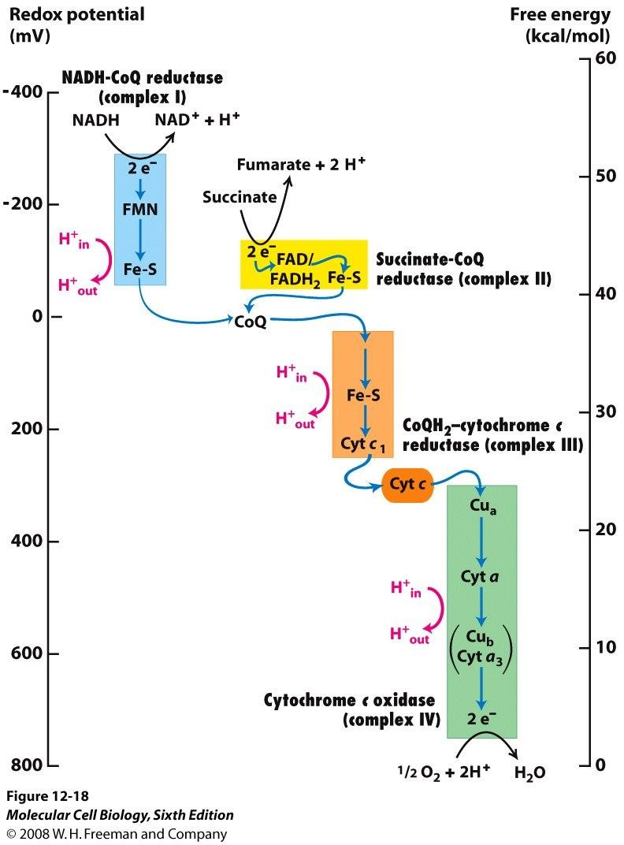
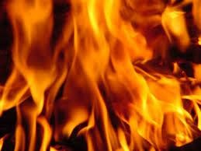
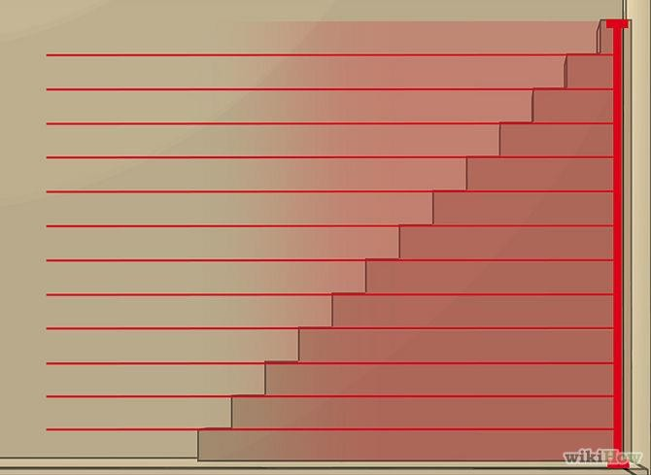
Afbreken chemische verbinding (opgeslagen zonne-energie)
Direct
In kleine stapjes
=> Controlling the burn

Slide 10
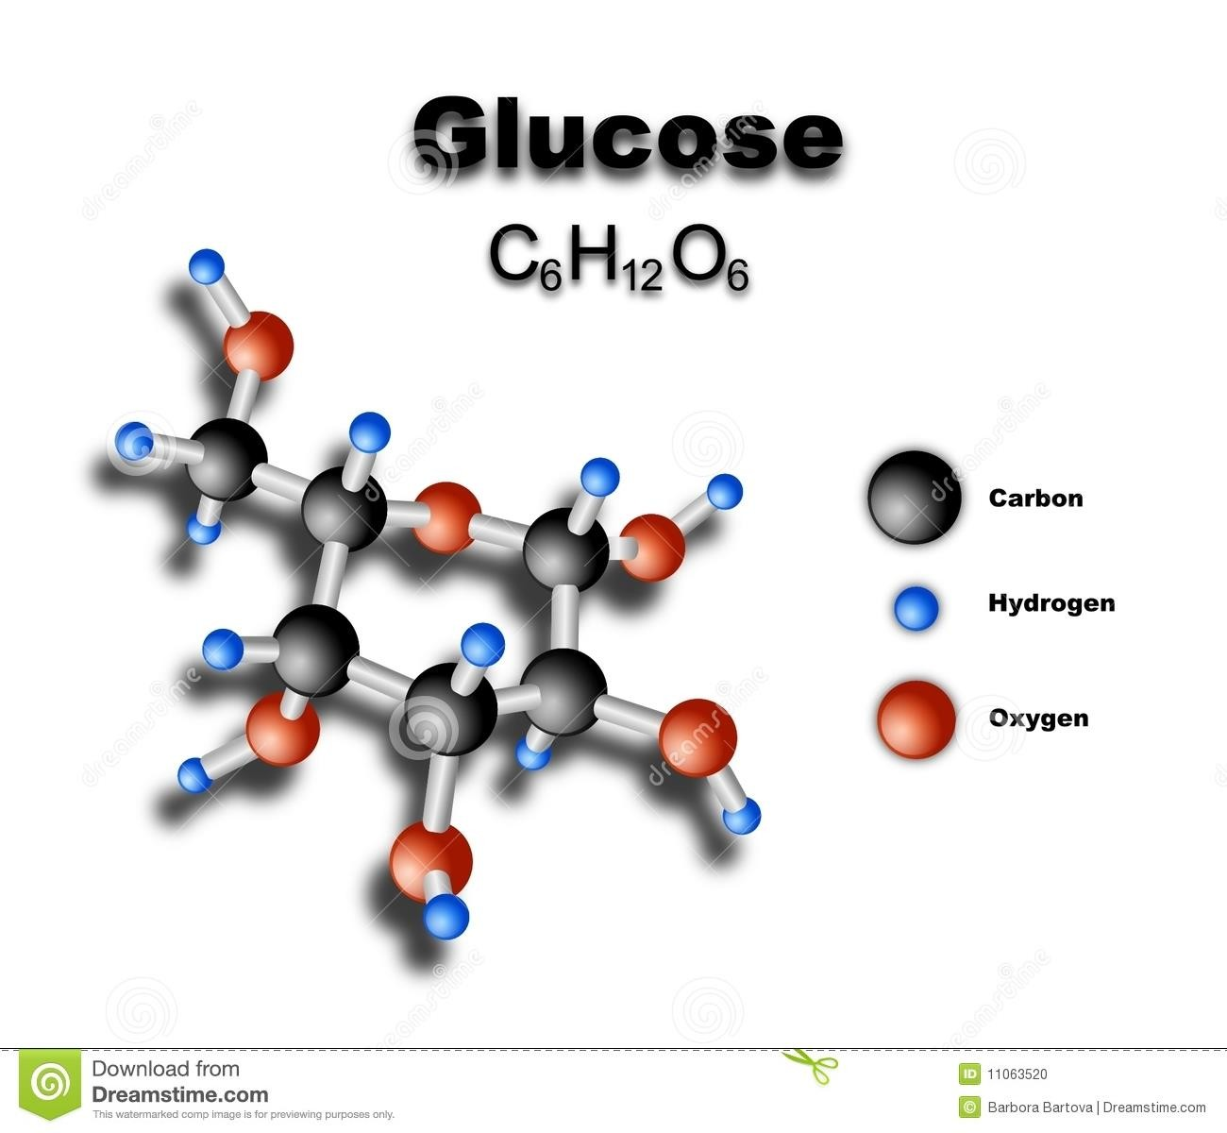
Glucose
Zonne-energie opgeslagen als chemische energie (vooral in C-H, maar ook in de ring)
Vetten hebben nog meer C-H
Molecuul
Atoom

Slide 11
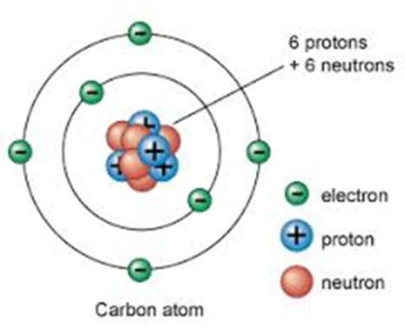

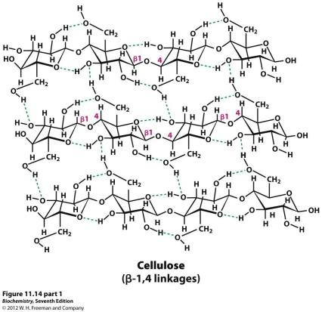
Bouwstenen: Klein naar groot
Atoom (koolstof)
Molecuul (Glucose)
Macromolecuul (cellulose)

Slide 12

Het atoom
Is geladen
Is leeg (wel velden)
Elektronen in schillen: max 2, 8
Elektronen zijn deeltjes en golven tegelijk in wolken van waarschijnlijkheid
⇒ Quantummechanica
Koolstof, 4 elektronen in 2e schil
Elektronen staan aan de basis van chemie en leven!
https://youtu.be/bVrQw_Cdxyw https://en.wikipedia.org/wiki/Pauli_exc lusion_principle
H.4

Slide 13
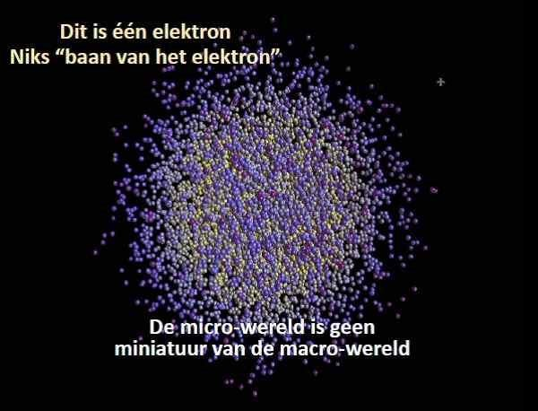
Vincent Icke (HOVO docent): Metingen aan 1 elektron

Slide 14
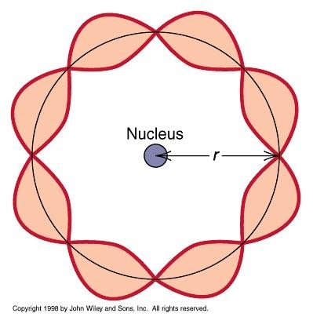
Het elektron:
Een elementair object, met lading
Elektronen hebben eigenschappen van deeltjes en golven.
Vrijgemaakt van atomen kunnen ze stromen (deeltje).
Stromende lading is elektriciteit
Ze kunnen zich verdelen over meerdere atomen (golf) => covalente binding
Verbinding atomen = chemie
Ook eigenschappen als spin en momentum zijn van belang in de biologie
Elementair = ondeelbaar (subatomic). Waar lading, spin ed vandaan komen is onduidelijk. https://nl.wikipedia.org/wiki/Elementair_deeltje

Slide 15
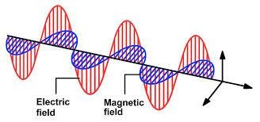
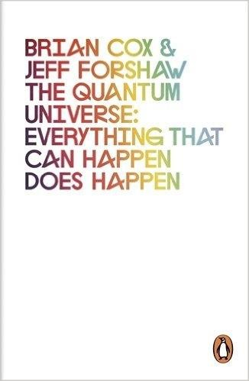
Fotonen en elektronen: Kunnen energie uitwisselen
The quantum universe
Icke: Waarom dit kan is de helft van de natuurkunde
(fermion/boson)
RL: Electromagnetic force interactions https://en.wikipedia.org/wiki/Fundamental_interaction

Slide 16
The origin of Electromagnetic waves
https://www.youtube.com/watch?v=V_jYXQFjCmA&list=PLPez7eGJwT8hAr-L5c8o17zi1TXasDQ8d&index=496&pp=gAQBiAQB8AUB

Slide 17
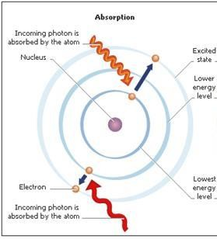
Overdracht van fotonen naar elektronen.
Elektronen kunnen worden vrij gemaakt van het atoom
=> Ion (atoom met netto lading)
of zich verspreiden over meerdere kernen (in excited state)
⇒ covalente binding (molecuul)
⇒ Energie van de zon naar planten
⇒ Van planten naar je lichaam.
NB Als er niets wordt gedaan met een elektron in hogere energie toestand valt dat weer terug en komt het foton weer vrij

Slide 18
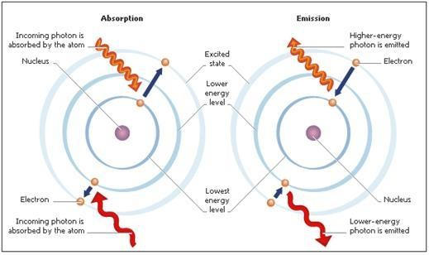
Elektronen kunnen ook weer terug
=> levert energie op.
Of van de ene verbinding naar de andere!
Het ene atoom trekt sterker aan elektronen dan het andere (elektronegativiteit)

Slide 19
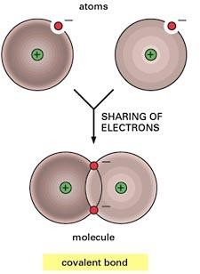
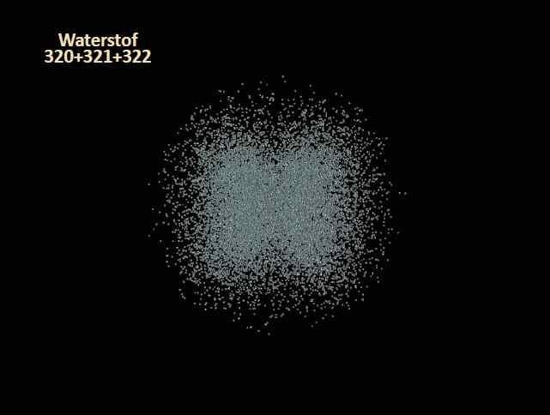
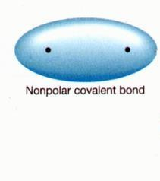
Elektronen (wolken) kunnen zich spreiden
=> kost energie
Elastiek vergelijking (geldt alleen voor de energie in het systeem)
=> Covalente binding als opgerekt elastiekje
=> In een covalente binding zit energie opgeslagen!

Slide 20
Het Mitochondrium,
Energie halen uit covalente bindingen van suiker.
Energie wordt overgedragen op een andere binding, in ATP
https://www.nature.com/scitable/ebooks/cell-biology-for-seminars- 14760004/122995200

Slide 21
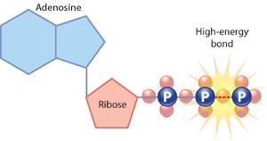
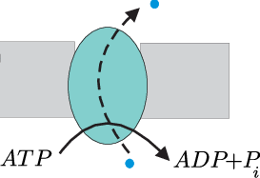
ATP kan energie opslaan
in speciale binding, als springveer
Elk proces in de dierlijke cel dat energie nodig heeft gebruikt daarvoor ATP.
ATP heeft 3 P’s (Adenosine Tri Phosphate). 1 daarvan splitst af en bindt aan een eiwit
(en neemt de energie mee om dit eiwit iets te laten doen) => ADP (Diphosphate).
In mitochondrium wordt van ADP weer ATP gemaakt.
https://www.youtube.com/watch?v=PK6HmIe2EAg https://youtu.be/_bPFKDdWlCg

Slide 22
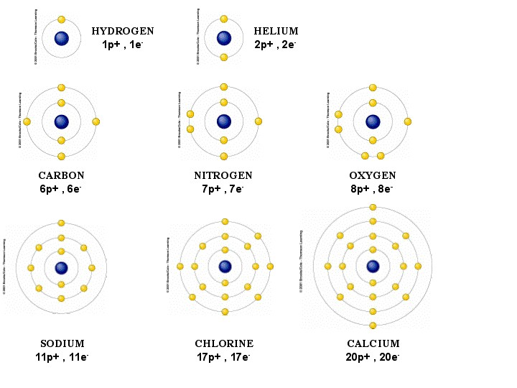
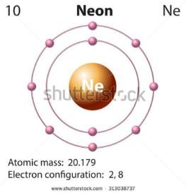
Elektronen schillen bij biologisch belangrijke atomen
Max 2 e in binnenste schil
Max 8 e in buitenste schil
Vol = edel = saai Niet vol
=> (bio)chemie
1 elektron teveel of
te weinig
=> netto lading (ion)
Perfectie is saai.
Imperfectie geeft mogelijkheden

Slide 23
Biologisch belangrijke atomen hebben incomplete buitenste schil
Incomplete schil is energetisch ongunstig
=> Atoom wil graag extra elektronen opnemen/zien
=> elektro-negativiteit
Maar wil ook elektrisch neutraal zijn
=> Spanningsveld
=> Biochemie!
=> Handig gebruik maken van natuurkrachten

Slide 24
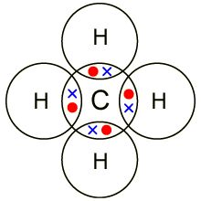
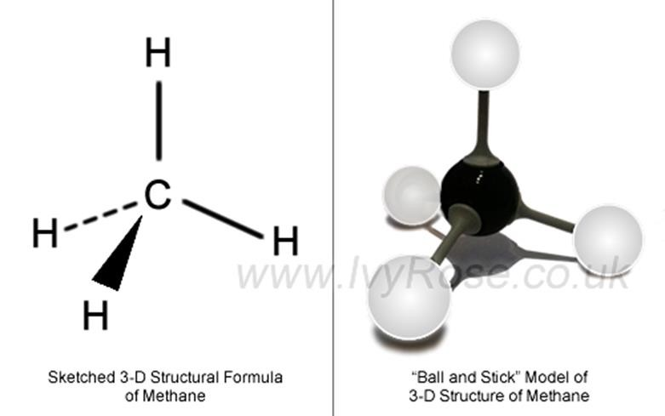

Elektronen (wolken) kunnen zich spreiden in
3 dimensies
Methaan (CH4):
Elk atoom zit in een energetisch gunstige situatie
=> Stabiel molecuul
=> 3D (basis van biologische structuren)

Slide 25
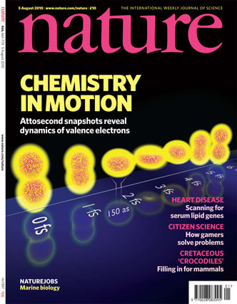
2023 Nobel: Attosecond science
An object that moves too fast to be photographed produces the image of a band of light when its picture is taken. But using an extremely fast strobe light to illuminate the object can make it look like it has been frozen in time. Attosecond light pulses work by the same principle, opening up a world of phenomena once thought to be impossible to see.
=> molecular dynamics
https://youtu.be/5e83QRGoRCo

Slide 26
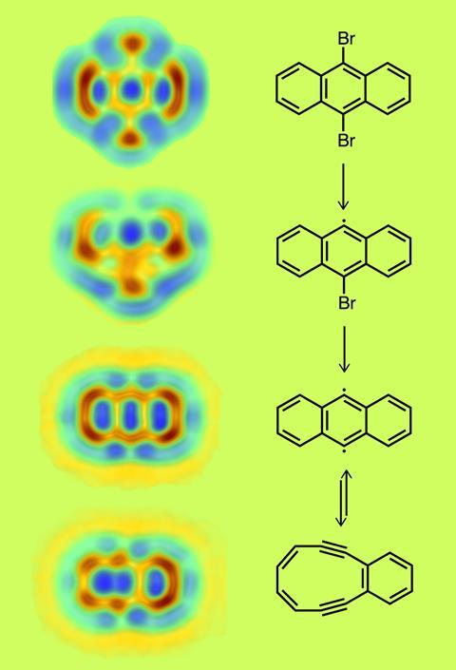
Chemistry in action: very small detail and very short time scale
The reversible Bergman cyclization (right) has been examined by AFM (left), which clearly shows the bonds being made and broken
https://www.chemistryworld.com/features/watching-molecular-movies/3008480.article
Source: © IBM Research/Science Photo Library

Slide 27
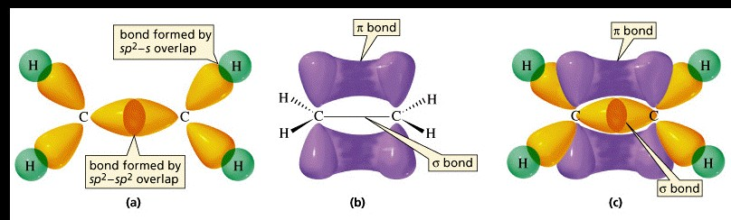
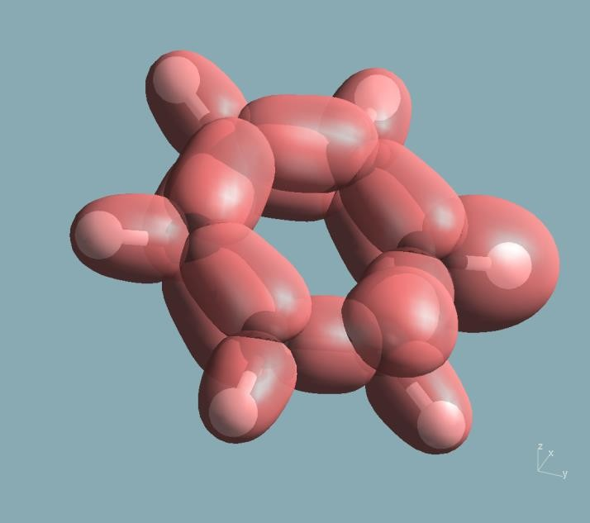
Electronen verspreiden zich over kernen, Ingewikkelde verdeling via orbitalen
Ethyleen (C2H4)
Glucose (C6H12O6)

Slide 28
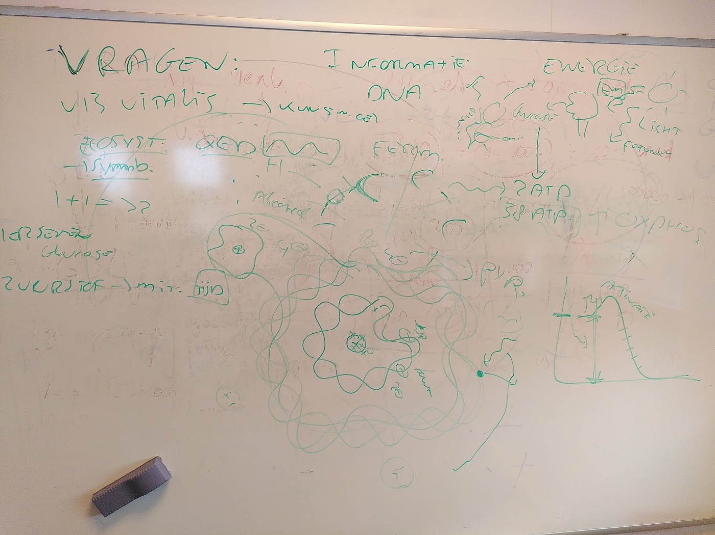
Vragen
Vis vitalis
Kunstmatige cel
=> minimal cell
=> synthetische biologie
Ecosysteem
EM/QED
=> Lyman H-lijn
Hersenen glucose ?
ATP
Activatie energie

Slide 29
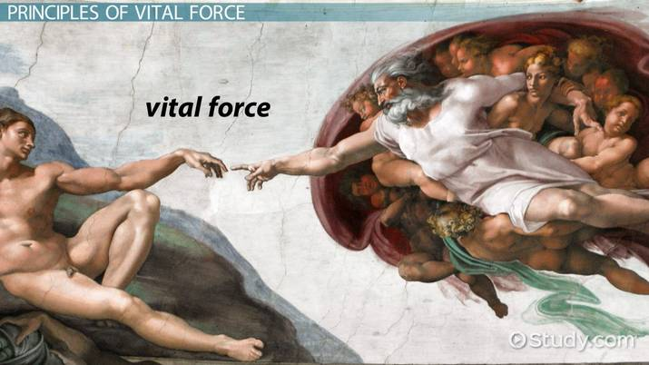
Vis Vitalis
Vitalism is an idea that living organisms are differentiated from the non-living by the presence of forces, properties or powers including those which may not be physical or chemical. Varied forms of vitalist theories were held in former times and they are now considered pseudoscientific concepts.^{[1][a]} Where vitalism explicitly invokes a vital principle, that element is often referred to as the "vital spark", "energy", "élan vital" (coined by vitalist Henri Bergson), "vital force", or "vis vitalis", which some equate with the soul. In the 18th and 19th centuries, vitalism was discussed among biologists, between those belonging to the mechanistic school who felt that the known mechanics of physics would eventually explain the difference between life and non-life and vitalists who argued that the processes of life could not be reduced to a mechanistic process. Vitalist biologists such as Johannes Reinke proposed testable hypotheses meant to show inadequacies with mechanistic explanations, but their experiments failed to provide support for vitalism. Biologists now consider vitalism in this sense to have been refuted by empirical evidence, and hence regard it either as a superseded scientific theory,^{[4]} or as a pseudoscience since the mid-20th century
https://en.wikipedia.org/wiki/Vitalism

Slide 30
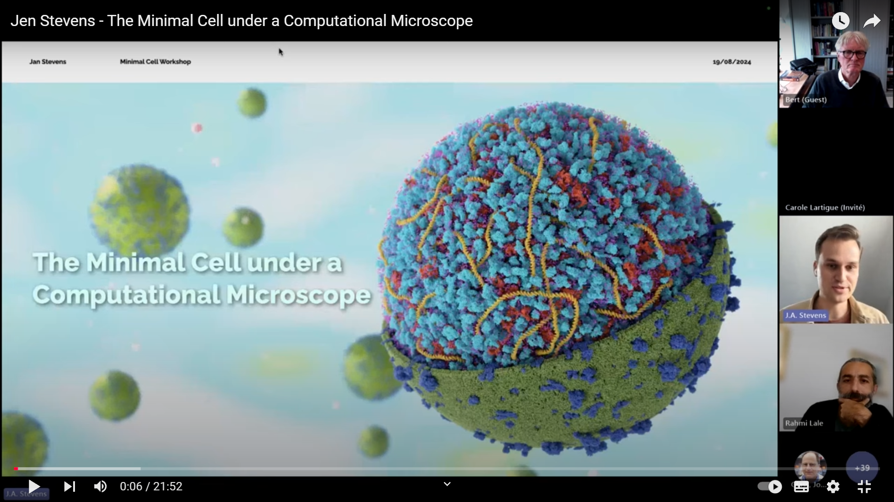
Minimal cell
https://youtu.be/T0Rri5oSxxI

Slide 31
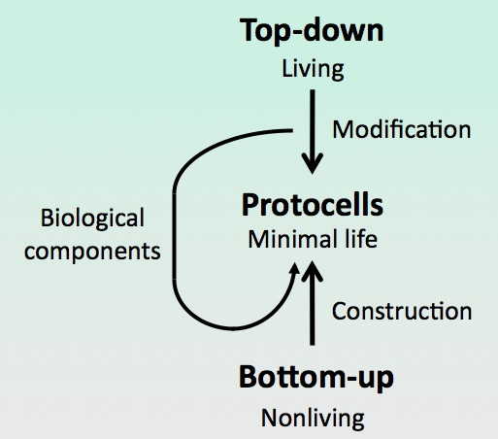
Synthetic biology
Minimal Life
What is life?
Take away genes until cells are no longer living
Or, plugging in various sets of genes until a cell is alive
Mycoplasma “laboratorium”
http://flint.sdu.dk/index.php?page=overall-protocell-design
http://www.synbioproject.org/topics/synbio101/definition/

Slide 32
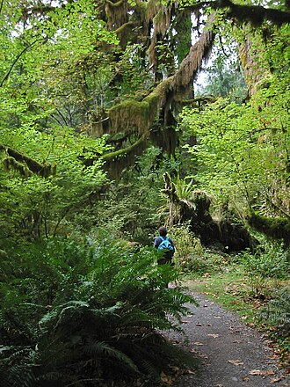
Ecosysteem
An ecosystem (or ecological system) is a system formed by organisms in interaction with their environment.^{[2]: 458} The biotic and abiotic components are linked together through nutrient cycles and energy flows.
https://en.wikipedia.org/wiki/Ecosystem
RL: U bent ook een ecosysteem, van samenlevende organismen die van elkaar afhankelijk zijn!

Slide 33
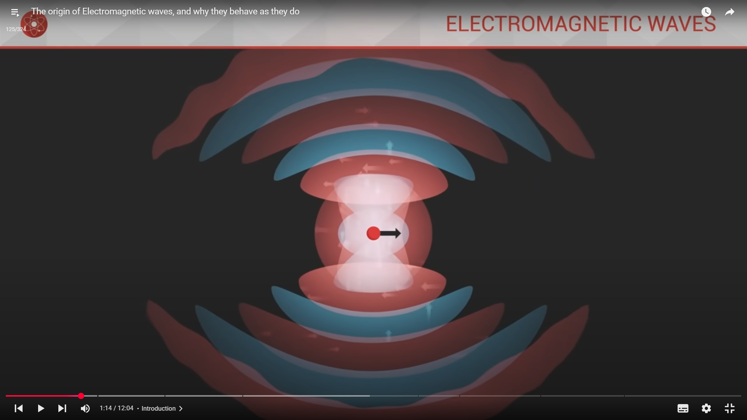
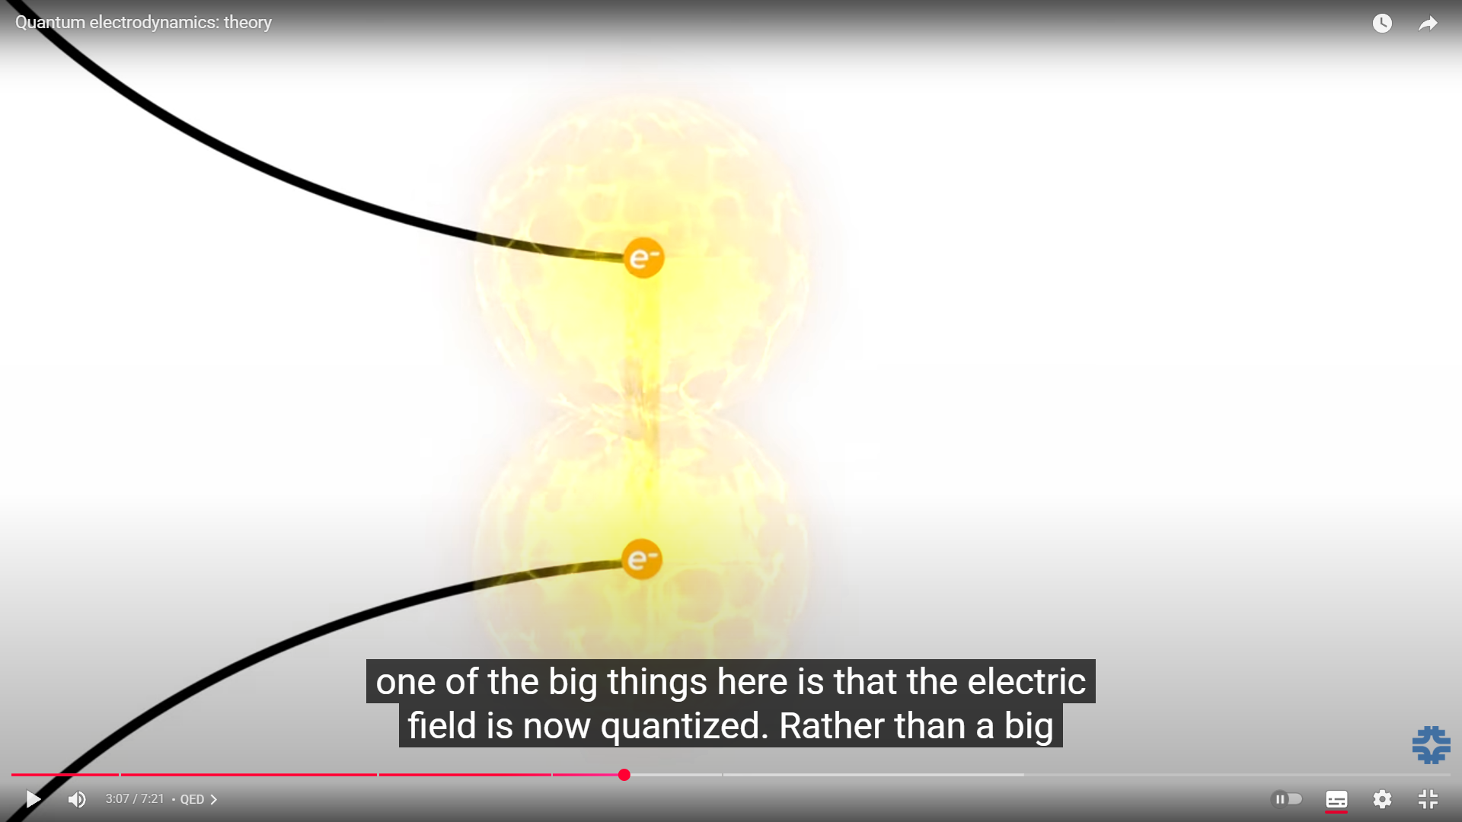
EM v QED
Electro Magnetism
https://www.youtube.com/watch?v=V_jYXQFjCmA&list=PLPez7eGJwT8hAr-L5c8o17zi1TXasDQ8d&index=496&pp=gAQBiAQB8AUB
Quantum Electro Dynamics
https://youtu.be/hHTWBc14-mk

Slide 34
Lymanreeks
De Lymanreeks zijn spectraallijnen van atomair waterstof, met golflengten die alle in het ultraviolette gebied (uv) van het elektromagnetisch spectrum liggen. Ze ontstaan in waterstofatomen door overgangen van elektronen tussen energieniveaus, namelijk van het laagste energieniveau (1) naar een hoger energieniveau (2, 3, ...). De Lymanreeks is vernoemd naar de Amerikaanse natuurkundige Theodore Lyman (1874-1954) die tussen 1906 en 1914 de lijnen van de reeks ontdekte
https://nl.wikipedia.org/wiki/Lymanreeks

Slide 35
ATP kan energie opslaan
in speciale binding, als springveer
Elk proces in de dierlijke cel dat energie nodig heeft gebruikt daarvoor ATP.
ATP heeft 3 P’s (Adenosine Tri Phosphate). 1 daarvan splitst af en bindt aan een eiwit
(en neemt de energie mee om dit eiwit iets te laten doen) => ADP (Diphosphate).
In mitochondrium wordt van ADP weer ATP gemaakt.
https://www.youtube.com/watch?v=PK6HmIe2EAg https://youtu.be/_bPFKDdWlCg

Slide 36
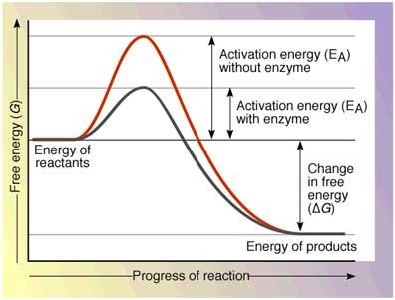
Enzym: Eiwit dat helpt verbindingen te maken of te verbreken (katalyse)
Reductie van activatie- energie
Enzym wordt hergebruikt
Werkt duizenden keren per seconde
Actieve site is vaak spore- element (Mg, Zn etc.)
http://www.chemguide.co.uk/organicprops/aminoacids/enzymes.html
https://www.youtube.com/watch?v=yk14dOOvwMk

Slide 37
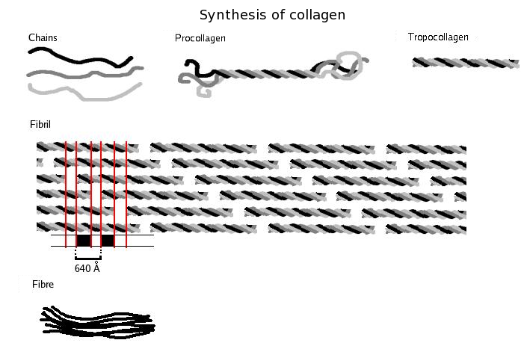
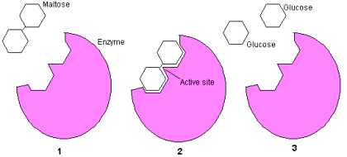
Eiwit
Is totaal anders dan DNA
Met eiwitten bouw je een lichaam
Zorgt ook voor al het werk
Kan een enzym zijn => katalyse
Enzym blijft intact en kan honderden keren per seconde reactie verzorgen
Vaak target van geneesmiddel
3D structuur!

Slide 38
Celbiologie Concepten
DNA => informatie code/taal
Energie => (anti)-entropie
Communicatie => feedback
Biochemie => redundancy
Het zenuwstelsel => emergentie
Stamcellen => modulariteit
Nieuwe ontwikkelingen in concepten => Doorbraken in geneeskunde, en filosofie
http://sciencelight.nl/?page_id=23
Notes:
Foutje organisatie

Slide 39
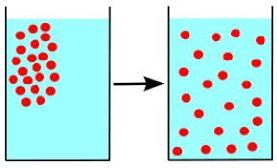
Andere werelden:
Diffusie
Is heel snel op nano-biologische afstanden
In zaal: 20 seconden
In cel: 0,002 seconden
Diffusie is uiteindelijk een gevolg van de 2e hoofdwet van de thermodynamica (entropie/wanorde): Orde neemt (uiteindelijk) altijd af
Is het makkelijkst te begrijpen via de kans van deeltjes om ergens te zijn. Kansen zijn het grootst om verdeeld over een volume aanwezig te zijn.
http://biologieacademie.nl/diffusie/
https://nl.wikipedia.org/wiki/Entropie
NB Het leven maakt ondertussen ook weer gebruik van de aanwezige natuurwetten, zoals thermodynamica, en wat er mee kan op een bepaalde schaal (zoals bij diffusie)

Slide 40
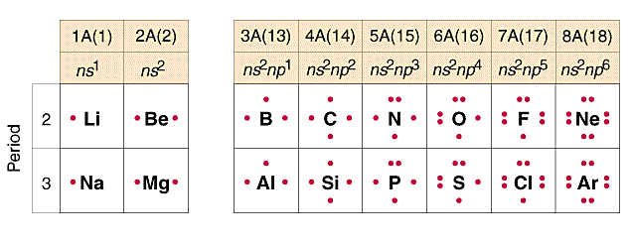
Lewis dots
(8 stippen is volle 2e schil)
Koolstof (C) en Silicium (Si) zijn de meest ideaal voor ruimtelijke structuren.
Ook omdat deze atomen verbindingen aangaan die relatief makkelijk kunnen worden verbroken (lage electronegativiteit, NB niet in boek).
Biologische atomen hebben incomplete 2e schil
http://www.youtube.com/watch?v=rcKilE9CdaA http://www.ptable.com/?lang=nl http://en.wikipedia.org/wiki/Electronegativity http://ed.ted.com/periodic-videos

Slide 41
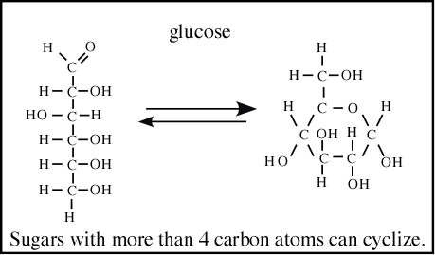
Energie (van de zon) zit opgeslagen in covalente bindingen in glucose
The table below gives some examples of different covalent bonds and amount of energy found stored in each one.
Bond | Energy (kcal/mole)
H-H | 103
C-C | 80
C=C | 145
O-O | 58
O=O | 116
C-H | 98
C-O | 78
C-N | 65
H-O | 110
C-verbindingen zijn makkelijk te maken en te verbreken => handig voor biologie De ring verdeeld electronen over vele atomen en bevat ook energie

Slide 42
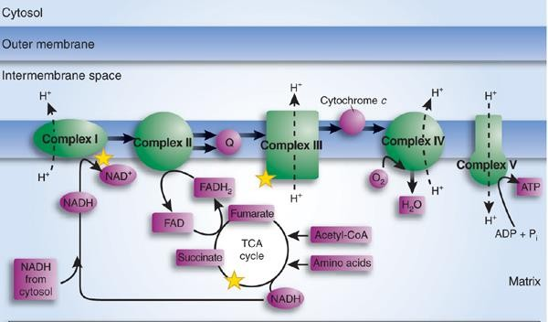
Mitochondrium:
Elektronen zorgen voor een proton (H+) gradient
C-H, 98 kcal/mole
Het verlies van energie van een electron uit de C-H binding gebeurt in stapjes, waarbij geregeld een H+ ion van een lage naar een hoge concentratie wordt verplaatst. Deze H+ gradient is de basis van ATP generatie.
NB Elektronen en protonen zijn uitwisselbaar => biotech
Is hetzelfde in alle aerobe levensvormen (basaal levensproces)
Maar is bizar ingewikkeld => deep time (miljoenen jaren) optimalisatie
Stromende H+ gradienten komen van nature voor (bron van energie van het 1e leven)

Slide 43
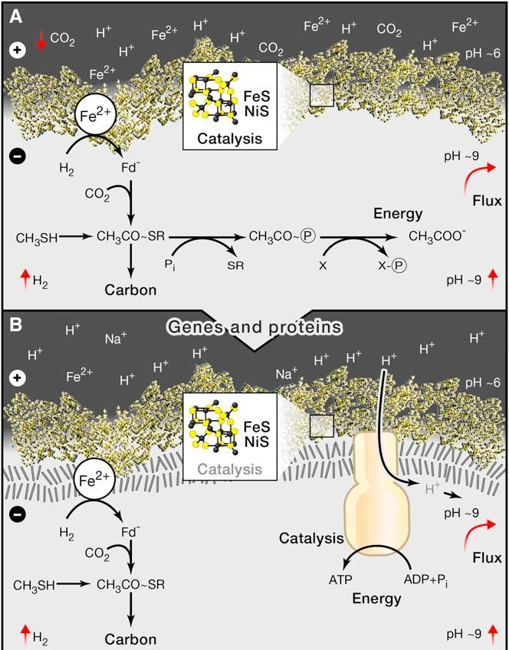
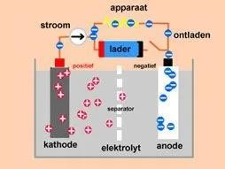
Aarde is batterij
Leven loopt op die batterij.
NB Mineralen zijn ook catalysten
“Deep sea Vents “ zijn lokale concen- traties van mineralen, met kleine holtes die materiaal kunnen vasthouden waar vrije energie beschikbaar is (H+ en andere gradienten)
Life is the flow of charge
=> concept: vrije energie
Batterij

Slide 44

Origin of life
Alkaline vents and the Origin of Membrane Bioenergetics
Evolutie al voor feitelijk “leven” bestond: Molecular Evolution (abiotische evolutie),
Nick Lane:
The vital Question
Oxygen: The molecule of life
https://www.youtube.com/watch?v=rTR6gGDWcJk

Slide 45

Life is older than the rocks
https://youtu.be/-Gq-5qNekdo
De schapen (en mijn dochter) zijn de echt oude voorwerpen!

Slide 46
Zuurstof
Zuurstof wil heel graag elektronen opnemen (hoge electronegativiteit)
=> ideaal om via (NAD)H elektronen op te nemen vanwege een zeer groot verschil in reductiepotentiaal.
Met zuurstof kan zo uit glucose veel meer energie worden gehaald
=> energetische levensstijl
Zuurstof is een afvalproduct van fotosynthese
De eerste fotosynthetiserende bacterien deden er 2 miljard jaar over voor alle ijzer en silicium gereduceerd was en er vrije zuurstof was.
Om de levenstijl van 1 mens te onderhouden met fotosynthese is 10x meer oppervlak nodig (daarom zijn we –nog- niet groen).
Alleen Fluor heeft een nog grotere electronegativiteit (en is nog giftiger)
Oxygen: The molecule that made the world (Nick Lane)

Slide 47
Elektronegativiteit: Kracht waarmee aan elektronen word getrokken.
vPeriodic table of electronegativity by Pauling scale
Wordt groter bij steeds vollere schil
→ Atomic radius decreases → Ionization energy increases → Electronegativity increases →
1 2 3 4 5 6 7 8 9 10 11
Group →
12
13
14
15
16
17
18
↓ Period
1
H
He
2.20
2
Li
Be
B
C
N
O
F
Ne
0.98 1.57
2.04 2.55 3.04 3.44 3.98
3
Na
Mg
Al
Si
P
S
Cl
Ar
0.93 1.31
1.61 1.90 2.19 2.58 3.16
4
K
Ca
Sc
Ti
V
Cr
Mn
Fe
Co
Ni
Cu
Zn
Ga
Ge
As
Se
Br
Kr
0.82 1.00 1.36 1.54 1.63 1.66 1.55 1.83 1.88 1.91 1.90 1.65 1.81 2.01 2.18 2.55 2.96 3.00
5
Rb
Sr
Y
Zr
Nb
Mo
Tc
Ru
Rh
Pd
Ag
Cd
In
Sn
Sb
Te
I
Xe
0.82 0.95 1.22 1.33 1.6
2.16 1.9
2.2
2.28 2.20 1.93 1.69 1.78 1.96 2.05 2.1
2.66 2.60
6
Cs
Ba
Hf
Ta
W
Re
Os
Ir
Pt
Au
Hg
Tl
Pb
Bi
Po
At
Rn
0.79 0.89
1.3
1.5
2.36 1.9
2.2
2.20 2.28 2.54 2.00 1.62 1.87 2.02 2.0
2.2
2.2
7
Fr
Ra
Rf
Db
Sg
Bh
Hs
Mt
Ds
Rg
Cn
Uut
Fl
Uup Lv
Uus Uuo
0.7
0.9
La
Ce
Pr
Nd
Pm
Sm
Eu
Gd
Tb
Dy
Ho
Er
Tm
Yb
Lu
Kracht via protonen (lading) en schil energetica (hoe voller hoe stabieler)
1.1
1.12 1.13 1.14 1.13 1.17 1.2
1.2
1.1
1.22 1.23 1.24 1.25 1.1
1.27
Ac
Th
Pa
U
Np
Pu
Am
Cm
Bk
Cf
Es
Fm
Md
No
Lr
1.1 1.3 1.5 1.38 1.36 1.28 1.13 1.28 1.3
1.3
1.3
1.3
1.3
1.3
1.3
Values are given for the elements in their most common and stable oxidation states. See also: Electronegativities of the elements (data page)
https://en.wikipedia.org/wiki/Electronegativity

Slide 48
Fermentation v. Oxidative respiration in ATP
Fermentatie: 2 ATP zonder zuurstof
Krebs: 38 ATP (19x meer!) met zuurstof
Energie in elektronen wordt afgetapt (in stapjes) en omgezet in ATP
Bij directe oxidatie wordt de energie omgezet in fotonen (vuur)
ATP: https://youtu.be/5GMLIMIVUvo
https://www.youtube.com/watch?v=ZP5SrwGPm-s https://www.youtube.com/watch?v=OHzJuURsDgw
Glycolysis enzymes https://www.youtube.com/watch?v=mmACA_eVLTE

Slide 49
100W, elke dag, ~80 jaar lang
Biologie is nog steeds veel beter dan een machine
https://en.wikipedia.org/wiki/Basal_metabolic_rate
http://sustainability.blogs.brynmawr.edu/2012/07/31/understanding
-energy-part-1/
https://www.youtube.com/watch?v=pDK2p1QbPKQ&feature=relat ed
https://www.youtube.com/watch?v=Soa XZwq20
https://nl.wikipedia.org/wiki/Calorie

Slide 50



Zuurstof (O++) wil al heel graag extra elektronen, maar O+ helemaal (Oxygen radical)
Elektronen paar (in 1 orbitaal)
Elektron van atoom in eiwit of DNA => schade
⇒ Antioxidant levert elektron zonder schade aan belangrijke structuren
NB Vooral belangrijk voor Zuurstof dat niet op de juiste plek in mitochondrien zit

Slide 51

Lekkende elektronen
=> zuurstofradicalen
Hoort bij basale levensprocessen (van aerobe levensvormen)
Zuurstof krijgt elektronen niet van NAD(H), maar pikt ze elder op

Slide 52
Terrorisme bestrijding (radicalen)
Antioxydanten
DNA reparatie
Van nature niet 100% => metabolisme (met zuurstof) is altijd schadelijk.
⇒ Mutaties (variatie),
⇒ Veroudering, kanker (beschadiging controle en reparatie systemen).
Allebei de aspecten verbeteren => langer leven !
NB Telomeren en andere zaken dragen ook bij aan veroudering. NB Omgeving en genetica dragen ook bij aan ontwikkeling kanker
Zuurstof geeft extra energie, en extra schade
Radicalen hebben ook positieve effecten !

Slide 53


Reactive Oxygen Species (ROS = zuurstofradicalen)
Fysiologie
Afweersysteem
Nieuwe bloedvaten
Veroudering
Kanker
http://www.cell.com/action/showImagesData?pii=S1097-2765%2812%2900825-8

Slide 54
Antioxidanten
The principal non-enzymatic antioxidants are melatonin, α-tocopherol (vitamin E), ascorbic acid (vitamin C) and β-carotene (the vitamin A precursor).
All four non-enzymatic antioxidants are essential in the diet and are found in a range of foods. Cancer in particular is less common among people who eat plenty of fruit and vegetables, and it has been suggested that the health benefits are due to the antioxidants they contain, which counteract the damaging effects of free radicals. Currently, there is little evidence that antioxidant supplements (e.g. tablets) have any health benefits.
There are also antioxidant enzymes, like superoxide dismutase, catalase and glutathione peroxidase.

Slide 55

The circle of life Glucose en zuurstof

Slide 56



Fotosynthese:
Elektronen van CO2 naar C-C
C-C heeft hogere energie dan CO2
Uiteindelijk heel complex !
https://nl.wikipedia.org/wiki/Fotosynthese https://youtu.be/KfvYQgT2M-k

Slide 57

Eukaryoot v Prokaryoot
Energie is bij eukaryoot losgekoppeld van opp./inhoud relatie
Prokaryoot is eigenlijk nog kleiner dan op plaatje
https://www.youtube.com/watch?v=kGd-5HSDo6g
http://www.bioplek.org/animaties/celtotaal/celstart.html

Slide 58

Introductie:
Veredeling versus Genetische Modificatie
Zelfde, alleen sneller en gerichter. Met vector.
CRISPR vervangt veel specifieker, zonder veel ballast
Directed evolution,
Human selection

Slide 59

Leergang Levenswetenschappen
Celbiologie (introductiecursus, najaar 2025):
=> Hoe werkt leven?
Biotechnologie (voorjaar 2026):
=> Het manipuleren van leven
Afweer (najaar 2026):
=> Hoe blijven we in leven?
Ontwikkelingen (elke 2 jaar):
=> Wat is er nieuw binnen de levenswetenschappen
Wat is leven?

Slide 60
Vervolgcursus Biotechnologie.
DNA/RNA-technologie (gentechnologie, CRISPR)
Stamcellen (Tissue-Engineering)
Proefdieren en Imaging (ethiek)
Cybernetica (Integratie biologie en technologie)
Synthetic biology (Wat is leven?)
Genomics, proteomics (individuele gezondheidszorg)
Lezen wetensch. literatuur (hoe werkt wetenschap?)
Excursie?
Boek ter ondersteuning (Engels)

Slide 61



Transgenic GFP-mice
“Green fluorescent protein” uit diepzeekwal in muizen
Taal (DNA) is hetzelfde in kwal, muis en mens
Leven is ook een informatie systeem
GFP

Slide 62


Confocal imaging techniek
bloedvat
Wetenschap is een technisch vak
=> Cursus biotechnologie
Notes:
Microscopen zijn nodig om cellen zichtbaar te maken. Speciale microscopen zijn nodig voor fluorescentie en voor een kijkje in (levende) weefsels

Slide 63


p.179
3 basen (codon)
=> 1 aminozuur
20 soorten aminozuren
=> eiwit
Zo kan je met 4 letters toch 20 aminozuren maken
https://youtu.be/hY_IGPkWh-s

Slide 64


Eiwit werkt op basis van 3D-structuur
Structuur komt van aminozuur volgorde
R is variabel en bepaalt onderlinge interacties en de uiteindelijke structuur => kralenketting
https://www.youtube.com/watch?feature=player_detailpage&v=qBRFIMcxZNM
Hoofdstuk 6

Slide 65
Alphafold
Kunstmatige intelligentie
Doorbraak van 2021
the number of ways a protein could theoretically fold before settling into its final 3D structure is astronomical. In 1969 Cyrus Levinthal noted that it would take longer than the age of the known universe to enumerate all possible configurations of a typical protein by brute force calculation – Levinthal estimated 10^300 possible conformations for a typical protein. Yet in nature, proteins fold spontaneously, some within milliseconds – a dichotomy sometimes referred to as Levinthal’s paradox
https://deepmind.com/blog/article/alphafold-a-solution-to-a-50-year-old-grand-challenge-in-biology

Slide 66

Kunstmatige Intelligentie
Alphaphold lost “onoplosbaar” probleem van eiwitvouwing op
=> Belangrijk hulpmiddel om vragen te beantwoorden.
Maar kan de vraag zelf (nog) niet stellen!
Ook ChatGTP niet.
Echt creatief is KI voorlopig nog niet.
Narrow AI, smart but not intelligent (Penrose)
https://www.youtube.com/watch?v=L_Guz73e6fw&ab_channel=LexFridman
? Kan KI ook depressies hebben (de Licht-test)
=> only suffering is real (Harari)

Slide 67
Eiwit
Is totaal anders dan DNA
Met eiwitten bouw je een lichaam
Zorgt ook voor al het werk
Kan een enzym zijn => katalyse
Enzym blijft intact en kan honderden keren per seconde reactie verzorgen
Vaak target van geneesmiddel
3D structuur!

Slide 68


Gen, eiwit
Genome, proteome => 'omics
Epigenomics
Microbiomics
Big data
=> personalized medicine

Slide 69


Eiwitten in de celkern
=> DNA machinerie
=> Kopieren, knippen, plakken, vouwen

Slide 70

Biotechnologie: Enzymen opzuiveren
=> Gebruiken voor gentechnologie, zoals PCR.
DNA (Taq) polymerase,
maakt kopie van DNA
in reageerbuis!
Voor veel mol.biol. is geen cel nodig!
https://youtu.be/fkUDu042xic
https://youtu.be/iQsu3Kz9NYo

Slide 71

PCR => Amplification
Zelfs een kleine hoeveelheid materiaal kan zo worden gedetecteerd
Meestal 45 cycli
H.19, p315

Slide 72
Werken met de taal van het leven
Lezen = Sequencing
Knippen = Restrictie-enzymen (klonen van GFP gen)
Schrijven = Synthese
Plakken = Insertie => vaak nog virus (vector) voor nodig (=> CRISPR)
Kopieren = Taq
Moleculair Biology Toolkit
=> vervolgcursus biotechnologie
H.19/20
Notes:
MCB: Deel Zes

Slide 73



Gen en stamcel techniek
GFP-gen
GGO
Beenmerg
Stamcellen

Slide 74
Confocal imaging techniek
bloedvat
Wetenschap is een technisch vak
=> Cursus biotechnologie
Notes:
Microscopen zijn nodig om cellen zichtbaar te maken. Speciale microscopen zijn nodig voor fluorescentie en voor een kijkje in (levende) weefsels

Slide 75
Transgenic GFP-mice
(Green fluorescent protein from deep see jelly-fish)
Taal is hetzelfde in kwal, muis en mens
Al het leven heeft dezelfde oorsprong !
Informatie systeem is hetzelfde
Informatie is overdraagbaar
Je kunt maken wat je wilt
Bijv. menselijk gen in gist, of koe (Herman)
GFP

Slide 76
DNA is een code = informatie
=> biologie wordt informatie technologie
A/T/C/G (4 letters) DNA
0/1 binair (computer)
20 aminozuren eiwit
26 letters Nederlands
=> uitwisselbaar!

Slide 77
DNA is een taal, met 4 letters:
NL taal: 26 letters, variabele code voor een woord
Computertaal: 2 letters, code van 8 voor een byte
DNA: 4 letters, code van 3 voor een aminozuur
Eiwit: 21 letters, variabele code voor een eiwit
Elke taal codeert informatie, en is principe hetzelfde (alleen vertalen)
=> informatietechnologie is ook hier toepasbaar!
=> cursus biotech.

Slide 78

Biologie wordt informatietechnologie !
=> biotech
Synthia
https://youtu.be/HdgfzdlgUHw

Slide 79
Evolutie v Gentechnologie
Langzaam v Snel
Slordig v Precies
Moet functioneel zijn v Kan alles zijn wat je wilt
=> Gevaar!
=> ethiek!

Slide 80

Efficient, uniform gene editing in embryos
Correction of a pathogenic gene mutation in human embryos using CRISPR
http://www.nature.com/nature/journal/v548/n7668/fig_tab/nature23533_F1.html

Slide 81

Orgaan v. systemisch (“germ-line”)
GFP-muis
Germ-line GM bij mensen:
Kind van 3 ouders (3e nodig voor mitochondrien)
En in China (HIV)
Handig voor onderzoek, maar niet voor mensen
Volgende generaties hebben de aanpassing ook
=> aanpassing van de soort
http://www.bbc.com/news/magazine-28986843

Slide 82

Transgenic fluorescent fish
Taal is hetzelfde in kwal, muis en vis
Al het leven heeft dezelfde oorsprong !
Informatie systeem is hetzelfde
Informatie is overdraagbaar
Je kunt maken wat je wilt
Maar moet je dat ook doen?

